Slide 1

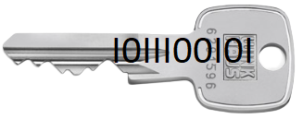
Verschlüsselung
Im Kontext der IT-Sicherheit

Slide 2
Inhalt
Einführung………………………………………………………3
Ziele………………………………………………………………..4
Historische Entwicklung………………………………….5
Verschlüsselungsverfahren……………………………..8
Funktionsweise (am Beispiel des AES)…………….10
Quellen…………………………………………………………..14

Slide 3
Einführung
Kommunikation im Internet findet größtenteils unverschlüsselt statt
Datenschutz vor unbefugten Dritten mittels Verschlüsselung möglich
Datenverschlüsselung/Chiffrierung: Umwandlung der Daten in eine nicht-lesbare Form
Verfahren und Algorithmen werden in elektronische Codes oder Schlüssel umgeformt

Slide 4
Ziele
Drei wichtige Ziele nach BSI-Richtlinie (BSI TR-02102):
Schutz von:
Vertraulichkeit
Nachrichten/Daten nur für den Empfänger zu lesen, für den sie bestimmt sind
Echtheit
Die Echtheit des Absenders wird verifiziert
Integrität
Nachrichten/Daten können nicht durch Dritte unbemerkt verändert werden

Slide 5
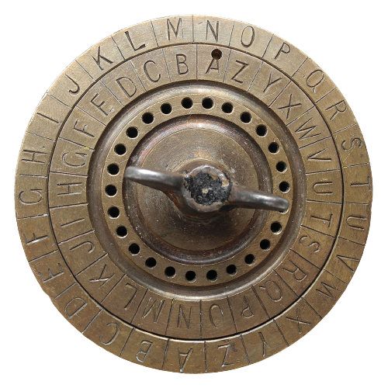
Historische Entwicklung
Einteilbar in 3 Epochen:
1.) Antike:
Im antiken Griechenland: Verschlüsselung handschriftlicher Texte mittels Verschlüsselungsscheibe
Texte meist militärischen- oder politischen Ursprungs

Slide 6
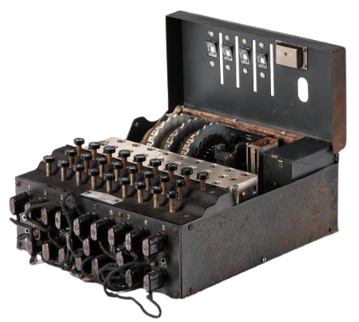
Historische Entwicklung
2.) 20. Jahrhundert:
Entwicklung erster Maschinen zur Verschlüsselung nach dem 1. Weltkrieg
Bspw. die deutsche ENIGMA, die Daten mittels Walzensatz verschlüsselt hat

Slide 7

Historische Entwicklung
3.) Verschlüsselung mit Computern:
Mit Aufkommen der Computer stieg die Nachfrage nach Datenverschlüsselung
1977: Einführung des DES (Data Encryption Standard)
2000: Nachfolger des DES: AES (Advanced Encryption Standard)

Slide 8
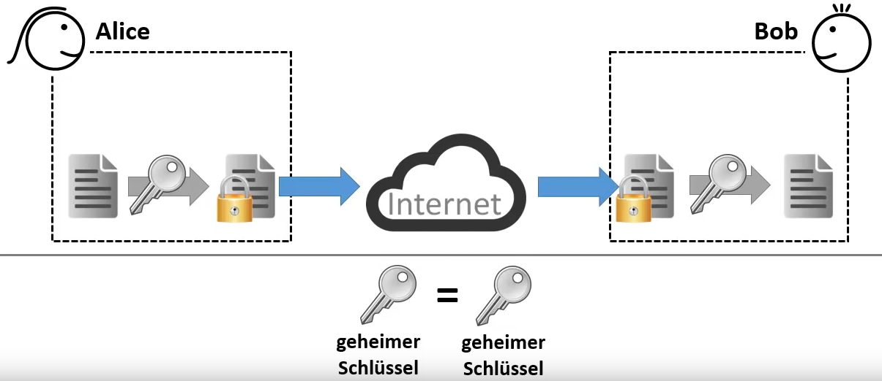
Verschlüsselungsverfahren
1.) Symmetrische Verschlüsselung (Private-key cryptography)
Nur ein Schlüssel für Verschlüsselung und Entschlüsselung
Übermittelung des Schlüssels über einen sicheren Kanal notwendig

Slide 9
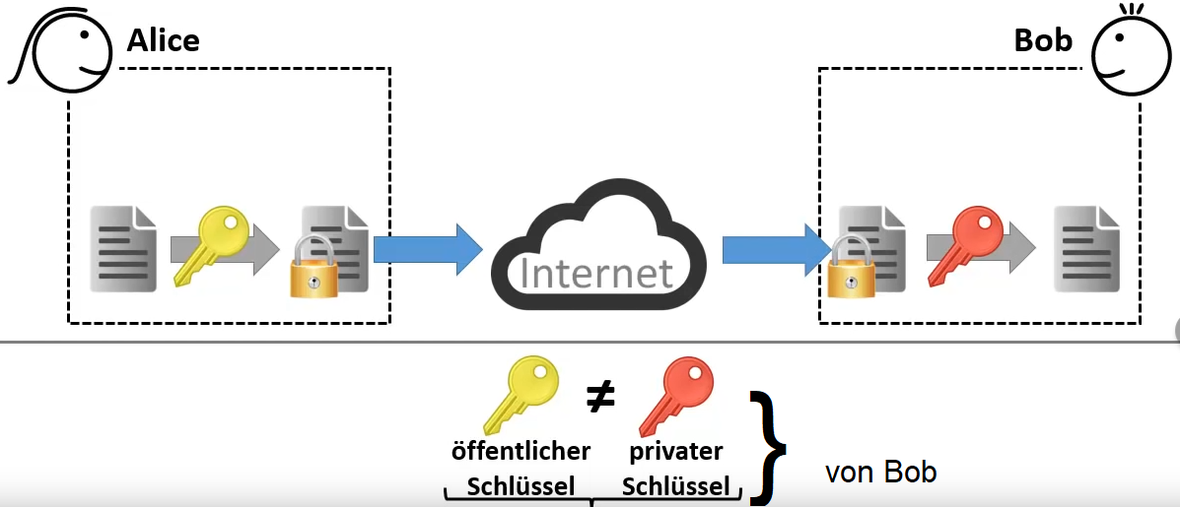
Verschlüsselungsverfahren
2.) Asymmetrische Verschlüsselung (Public-key cryptography)
Unterschiedliche Schlüssel für Verschlüsselung und Entschlüsselung
Public-Key (zum Verschlüsseln) muss vom Empfänger an den Sender übermittelt werden
Private-Key (zum Entschlüsseln) bleibt ausschließlich dem Empfänger bekannt

Slide 10
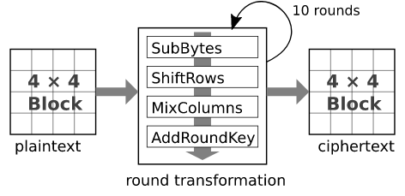
Funktionsweise (am Beispiel des AES)
Verschlüsselung von Daten in Blöcken von 128-Bit in Schlüssellängen von 128-, 192 oder 256-Bit
Symmetrisches Verschlüsselungsverfahren
Verschlüsselung in 10 Runden bei 128-Bit Schlüssellänge, 12 Runden bei 192-Bit und 14 Runden bei 256-Bit

Slide 11
Funktionsweise (am Beispiel des AES)
Eine Runde besteht aus mehreren Verarbeitungsschritten:
1. Substitution (SubBytes): jedes Byte wird durch einen anderen Wert ersetzt
2. Umstellen (ShiftRows): Zeilen werden um bestimmte Anzahl verschoben

Slide 12
Funktionsweise (am Beispiel des AES)
Eine Runde besteht aus mehreren Verarbeitungsschritten:
Mischen (MixColumns): Spalten werden mit Hilfe von Matrix-Multiplikation vermischt
Verknüpfung (AddRoundKey) Block wird mit aktuellem Rundenschlüssel durch ein Logikgatter (XOR) verknüpft

Slide 13
Funktionsweise (am Beispiel des AES)
AES 256-Bit ermöglicht 2^256 mögliche Schlüsselkombinationen
In Zahlen: 1157E+79 (1159 mit 79 Nullen) mögliche Kombinationen
Ein (halbwegs) moderner Computer mit Intel Core i7-7700k CPU kann theoretisch 16,8 Milliarden Versuche pro Sekunde durchführen
218E+61 (218 mit 61 Nullen) Jahre, bis die CPU alle Kombinationen durchprobiert hat
AES gilt also als nicht praktikabel knackbar

Slide 14
Quellen
https://de.wikipedia.org/wiki/Verschl%C3%BCsselung
https://de.wikipedia.org/wiki/Geschichte_der_Kryptographie#Epoche_der_Verschl%C3%BCsselung_mit_Computern
https://de.wikipedia.org/wiki/Enigma_(Maschine)
https://de.wikipedia.org/wiki/Data_Encryption_Standard
https://de.wikipedia.org/wiki/Advanced_Encryption_Standard
https://www.bsi.bund.de/DE/Themen/Verbraucherinnen-und-Verbraucher/Informationen-und-Empfehlungen/Onlinekommunikation/Verschluesselt-kommunizieren/verschluesselt-kommunizieren_node.html;jsessionid=6E6A416B3CD42CD130D497F0ED23BB5F.internet482

Slide 15
Quellen
https://www.elektronik-kompendium.de/sites/net/1907041.htm
https://www.bpb.de/shop/zeitschriften/apuz/259145/eine-kurze-geschichte-der-kryptografie/
https://www.informatik-aktuell.de/betrieb/sicherheit/grundlagen-der-verschluesselung.html#:~:text=Unter%20Verschl%C3%BCsselung%20versteht%20man%20den,eine%20unverst%C3%A4ndliche%20Zeichenfolge%20gewandelt%20wird
https://www.kryptowissen.de/
https://www.computerweekly.com/de/definition/Advanced-Encryption-Standard-AES
https://de.wikipedia.org/wiki/Blockverschl%C3%BCsselung
https://www.elektronik-kompendium.de/sites/dig/0205186.htm

